Slide 1


UBND PHƯỜNG BÁ XUYÊN
TRƯỜNG THCS BÁ XUYÊN
CHÀO MỪNG
THẦY CÔ VỀ DỰ tiết học
NgÀY HÔM NAY
Giáo viên thực hiện: Trương Thị Đạt
Môn: Ngữ Văn
Lớp: 9B

Slide 2



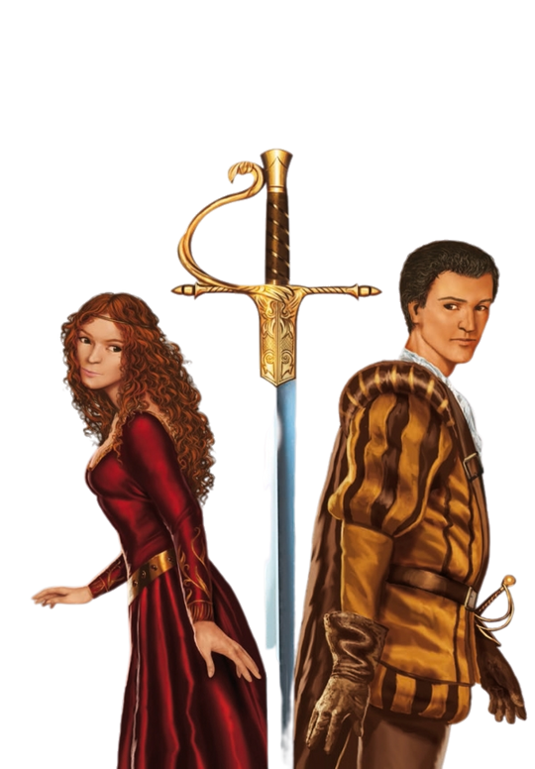
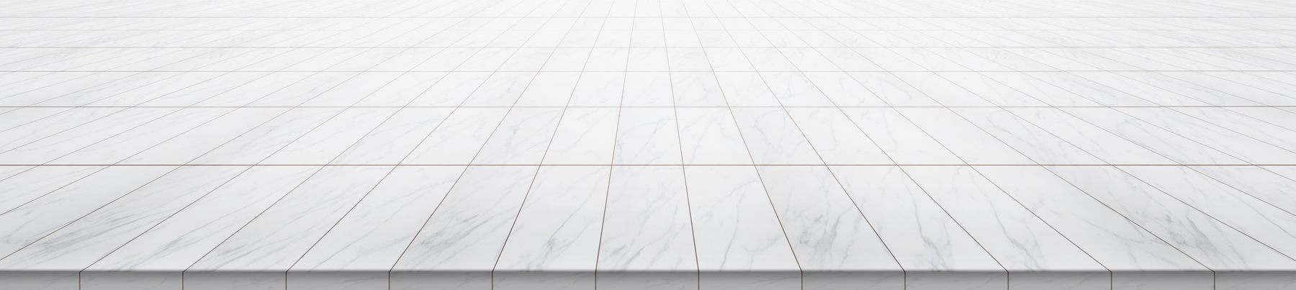
Sân khấu tác phẩm
LƠ XÍT
Trích, Coóc-nây
Notes:
Chia lớp thành 4 nhóm, yêu cầu hs sân khấu hóa lại tác phẩm. Khuyến khích HS sáng tạo trong cách diễn xuất và thể hiện tâm trạng, cảm xúc của nhân vật.

Slide 3




Tiết 59
LƠ XÍT
Trích, Coóc-nây
Notes:
Giáo án của Thảo Nguyên 0979818956

Slide 4
Phiếu học tập số 1
 | Rô- đri- gơ | Si- men
1. Tình cảnh | ………………………………………………………………………………….................................................................... | ………………………………………………………………………………………………………………………………
2. Tâm trạng | ……………………………………………………………………………………………………………………………………………………………….. | ………………………………………………………………………………………………………………………………………………………………
3. Lựa chọn hành động | ………………………………………………………………………………………………. | ……………………………………………………………………………………….............
Nhận xét | ……………………………………………………………… | ……………………………………………………………….

Slide 5
Phiếu học tập số 1
Câu hỏi | Rô- đri- gơ | Si- men
1. Tình cảnh | Đứng trươc lựa chọn chấp nhận đấu kiếm với cha người yêu: Thách đấu và giết bá tước Đông Goóc-ma-xờ. | Đứng trước lựa chọn trả thù cho cha, đồng nghĩa phải giết người yêu
2. Tâm trạng | Giằng xé nội tâm, nghe theo tiếng gọi tình yêu hay phục tùng lí trí bảo vệ danh dự dòng họ | Kinh ngạc khi Rô-đri- gơ khi đến gặp mình Đau đớn khi thấy thanh kiếm đã giết cha Giằng xé giữa tình yêu và bổn phận
3. Lựa chọn hành động | Hi sinh tình yêu để làm tròn nghĩa vụ của một người con | Xin nhà vua trừng trị Rô-đri-gơ để bảo vệ danh dự gia đình.
Nhận xét | - Là người anh hùng, thẳng thắn, trọng lí trí | - Trọng danh dự, gác tình riêng để làm tròn bổn phận với gia đình

Slide 6
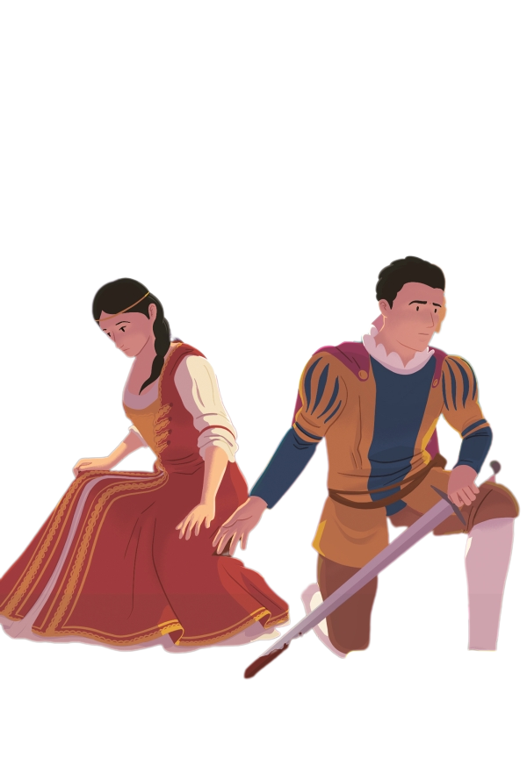
Rô-đri-gơ
Si-men
➔ Sự song trùng ở hai nhân vật khắc họa sâu sắc quan niệm của tác giả cũng như quan niệm của thời đại: tôn sùng lí trí, đề cao nghĩa vụ, bổn phận, để lí trí chiến thắng cảm xúc. Họ đề cao nghĩa vụ với gia đình và với Tổ quốc.
Notes:
Giáo án của Thảo Nguyên 0979818956

Slide 7

Rô-đri-gơ
Rô-đri-gơ hối hận như về việc chàng giết cha của Si-men? Vì sao chàng không “Nghe tiếng gọi con tim và làm theo lệnh nó”?
Notes:
Chàng khẳng định mình hành động đúng, không hối hận, nếu phải làm lại thì vẫn làm như vậy. Đối với Rô-đri-gơ, nếu mất danh dự là mất hết, sẽ không còn phẩm giá, không có tư cách để yêu một người cao quý như Si-men. Chính vị vậy, chàng đã không đặt tình yêu đôi lứa lên trên danh dự, không nghe theo tiếng gọi con tim

Slide 8
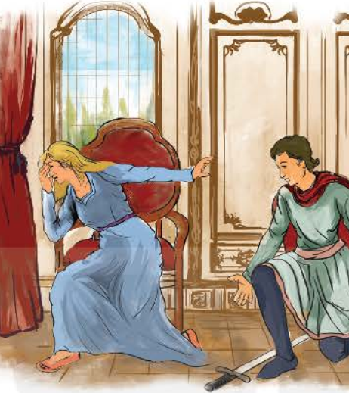
“Giết cha em, chàng chứng tỏ cùng em xứng đáng
Để xứng chàng, em cũng phải đòi chàng thế mạng”.
Notes:
Nhân vật bi kịch, nhất là trong các vở kịch có tính chất anh hùng ca như Lơ Xít, thường là những con người phi thường, siêu phàm, cao cả. Ở vở kịch Lơ Xít, hai nhân vật Rô-đri-gơ và Si-men đều là những con người đề cao nghĩa vụ thiêng liêng với gia đình và Tổ quốc. Họ là những con người cao thượng, có ý chí mãnh liệt, có tình cảm nồng nhiệt. Riêng nhân vật Rô-đri-gơ, tác giả chú trọng xây dựng nhân vật có tính cách anh hùng, hào hiệp (GV lưu ý HS ý nghĩa nhan đề vở kịch). Chàng tự ý thức về phẩm chất của mình (hồn cao thượng bẩm sinh). Chính Đông Goóc-ma-xờ cũng nhận định Rô-đri-gơ là con người có "lòng hào hiệp","Khí phách kiên cường", "hồn cao thượng", "trang hào hoa hiệp sỉ", "trọn đạo trọn tình". Trong đoạn trích, ta thấy rõ ở chàng sự thẳng thắp, quả cảm, tình cảm và ý chí đều mãnh liệt, vừa trọng tình cảm vừa trọng nghĩa vụ, trong đầu thương vẫn rất hào hùng. Đó là con người xuất chúng, đẹp đẽ, mẫu mực - con người lí tưởng của thời đại.

Slide 9

Dục vọng >< Danh dự
Tình yêu >< Bổn phận
Thù riêng >< Nghĩa vụ với Tổ quốc
Cả hai nhân vật nhất quán trong tính cách đề cao bổn phận
Notes:
4. Chỉ ra xung đột chính của vở kịch được thể hiện trong đoạn trích.

Slide 10


Góc nhìn thế kỉ 21
Hành động của các nhân vật trong vở kịch thể hiện quan niệm về danh dự, nghĩa vụ của con người ở thế kỉ XVII. Theo em, cách giải quyết xung đột trong vở kịch có còn phù hợp với thời đại ngày nay không? Vì sao?

Slide 11
1. Nội dung
2. Nghệ thuật
Đoạn trích thể hiện xung đột nội tâm của hai nhân vật Rô-đri-gơ và Si-men khi họ đấu tranh giữa tình cảm và lí trí. Sự lựa chọn hành động theo bổn phận, nghĩa vụ và trách nhiệm đã khiến các nhân vật trở thành mẫu mực của con người của thời đại duy lí.
- Đoạn trích cho thấy đặc điểm lời thoại của kịch (tính chất đối nghịch, sự giằng xé nội tâm, tính trang trọng, tính triết lí…)
- Cốt truyện vận động theo nguyên tắc nhân quả…
Notes:
Giáo án của Thảo Nguyên 0979818956

Slide 12





TRÒ CHƠI HÁI TÁO

Slide 13













Câu hỏi 1
Em hãy cho biết nhân vật chính trong văn bản “Lơ- Xít?
Đáp án: Nhân vật chính là : Rô- đri-gơ và Si- men
Home
(Gâ phÝm ENTER ®Ó xem ®¸p ¸n)

Slide 14
Câu hỏi 2
Tác phẩm “Lơ xít” có mấy hồi?
Đáp án: Tác phẩm có 5 hồi
Home
(Gâ phÝm ENTER ®Ó xem ®¸p ¸n)

Slide 15

Câu hỏi 3
Vì sao Rô-đri-gơ lại chọn hành động theo lí trí ?
Đáp án: Vì chàng muốn bảo vệ danh dự và làm tròn bổn phận.
Home
(Gâ phÝm ENTER ®Ó xem ®¸p ¸n)

Slide 16


Viết kết nối với đọc
Viết đoạn văn (khoảng 10-15 câu) phân tích một chi tiết mà em thích trong đoạn trích vở kịch Lơ Xít
Gợi ý:
- Em thích chi tiết nào nhất trong đoạn trích?
- Chi tiết đó nói lên điều gì về tình thế của nhân vật?
- Chi tiết đó thể hiện điều gì về tâm trạng, suy nghĩ của nhân vật?
- Chi tiết đó có vai trò như thế nào trong toàn bộ đoạn trích?
- Chi tiết đó thể hiện đặc điểm gì của bi kịch?
Notes:
Luyện tập

